Slide 1
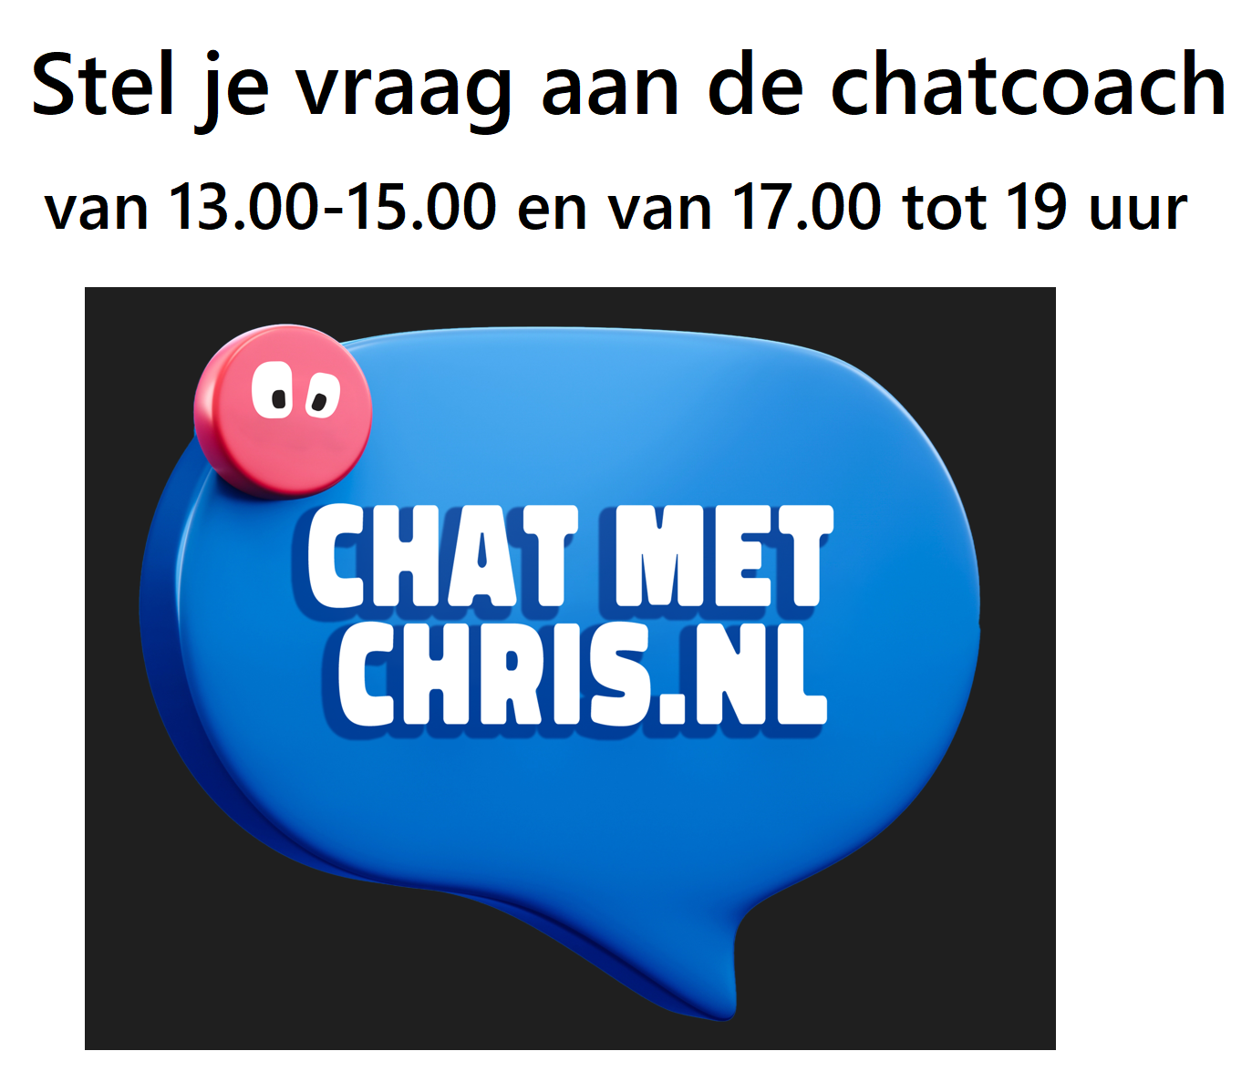

Stel je vraag aan de chatcoach
van 15:00-17:00 en van 19:00-22:00
Chris en Voorkom maakt kinderen en jongeren sterk!
www.chrisvoorkom.nl

Slide 2

Chris en Voorkom maakt jongeren sterk
Chris en Voorkom staat in de traditie van het christelijk geloof. Daarin vindt de organisatie de wortels en inspiratie voor het werk dat ze doet.

Slide 3

Wat wij doen
Een luisterend oor aan kinderen en tieners die een verhaal hebben door middel van de anonieme chat, mail en de telefoon (Chris Online).
Lessen aan kinderen en tieners rondom thema’s die te maken hebben met weerbaarheid, ontwikkeling en een gezonde leefstijl.
Deskundigheidsbevordering bieden aan kerken op het gebied van jeugdpastoraat.
Toerusting voor ouders door middel van ouderavonden en workshops.

Slide 4
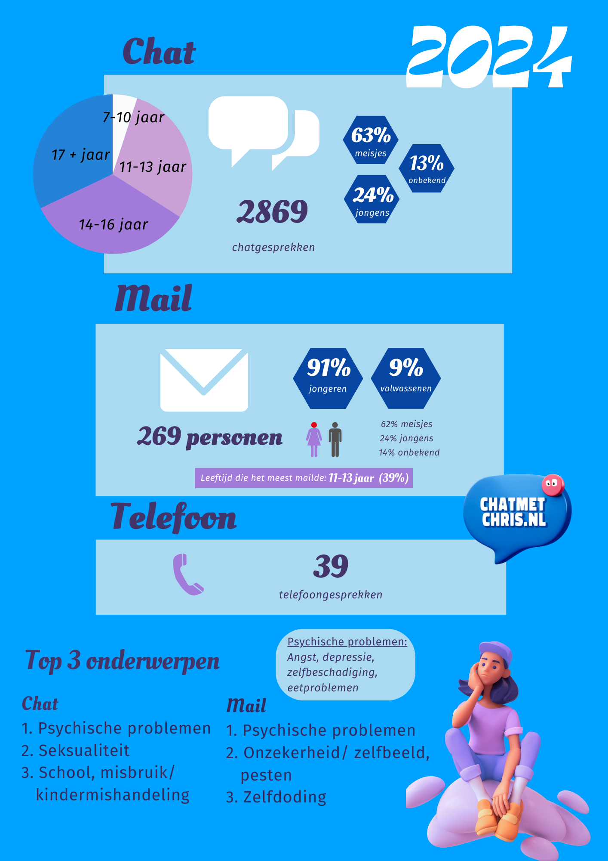
“echt super bedankt voor de hulp en dat u de tijd voor me had genomen! “
“Deze persoon is de eerste persoon in een hele lange tijd die oprecht naar me luisterde. Ik weet niet wie dit leest, maar moge God u zegenen.”
“Fijn om met iemand anoniem te praten top site”
Notes:
De top 3 van Psychische problemen bestaat uit angst, depressie, zelfbeschadiging en eetstoornissen.

Slide 5
Wilt u ons werk steunen?
Voor het werk zijn we grotendeels afhankelijk van giften. Om ervoor te zorgen dat we jonge mensen goed kunnen helpen en we de kwaliteit kunnen waarborgen hebben we uw steun hard nodig.
Hartelijk bedankt voor uw gift!

